Slide 1
Application de gestion des alertes bancaires
Réalisé par :
emhamed yassine
Mehdaoui mouad

Slide 2
PLAN
Introduction
Problématique
Spécification des besoins
Analyse et conception
Outille et méthode a utiliser
Réalisation
Conclusion

Slide 3
INTRODUCTION

Slide 4
Introduction
Le contrôle permanent consiste à contrôler et analyser les informations transmises périodiquement par les établissements de crédit, notamment leur situation comptable, les coefficients prudentiels ainsi que les états de synthèse individuels et consolidés. Ce processus est complété par l’examen annuel des rapports sur le contrôle interne, des rapports de gestion et des rapports des Commissaires aux Comptes communiqués par les établissements de crédit

Slide 5
Problématique

Slide 6
Problématique
L'entreprise est un système complexe dans lequel transitent de très nombreux flux d'information.
Sans un dispositif de ce flux l'entreprise peut très vite être dépassée et ne plus fonctionner avec une qualité et quantité de service satisfaisante.
L'enjeu de toute entreprise, qu'elle soit de négoce, industrielle ou des services, mémorise, traite et distribue l'information à un temps record.

Slide 7
Spécification des besoins

Slide 8
Spécification des besoins
L’application doit permettre au admin l’authentification
Gérer les alertes
Gestion des utilisateur
Gestion mot de passe
Intégration des fichiers

Slide 9
Analyse et conception

Slide 10
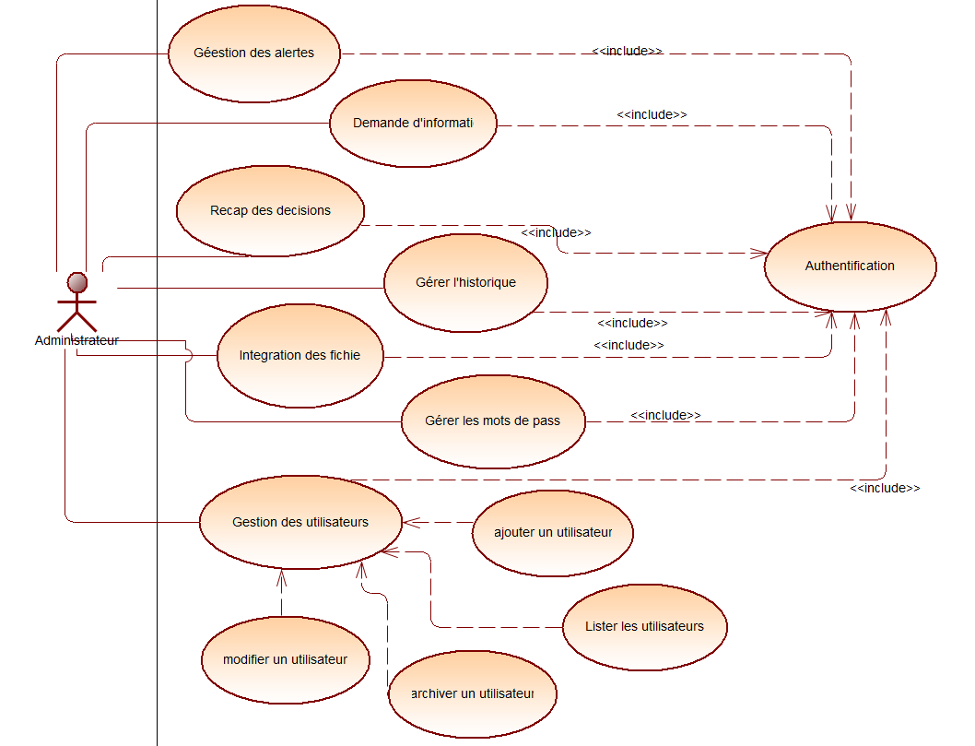
Analyse et conception

Slide 11
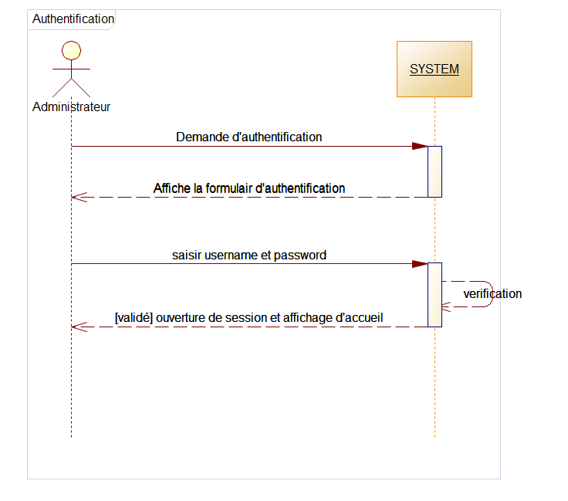

Slide 12
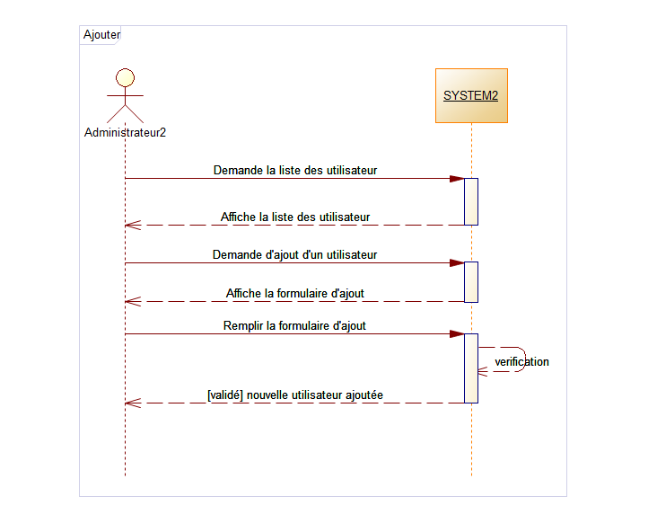

Slide 13
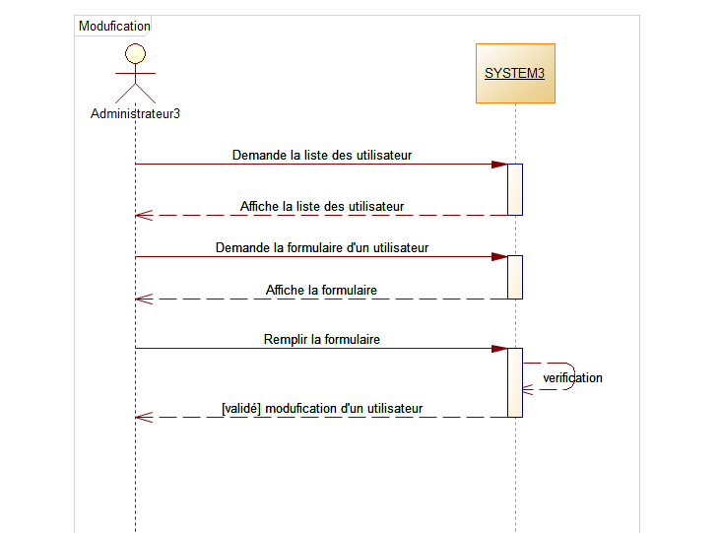

Slide 14
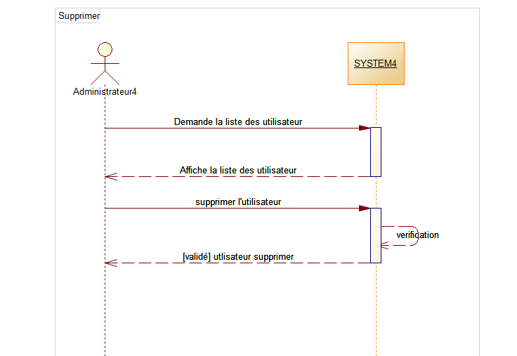

Slide 15
Outille et méthode a utiliser

Slide 16





Outille et méthode a utiliser

Slide 17
Réalisation

Slide 18
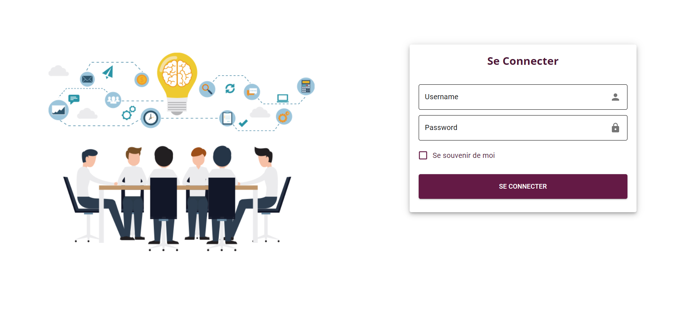

Slide 19
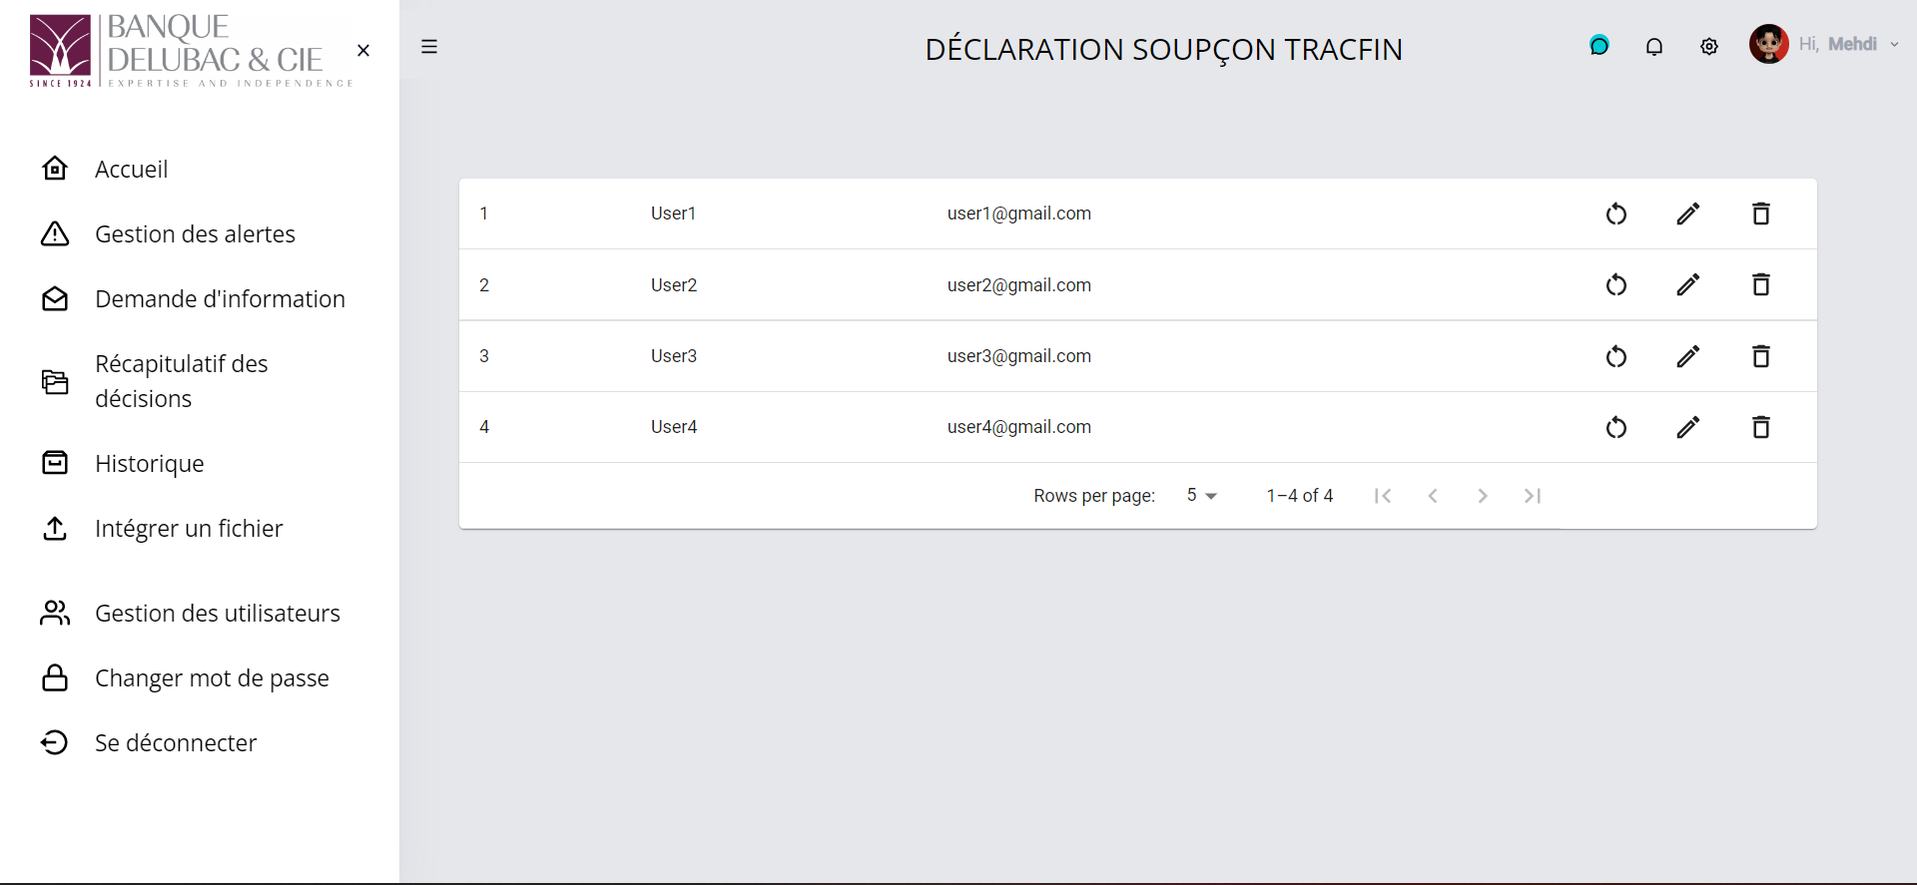

Slide 20
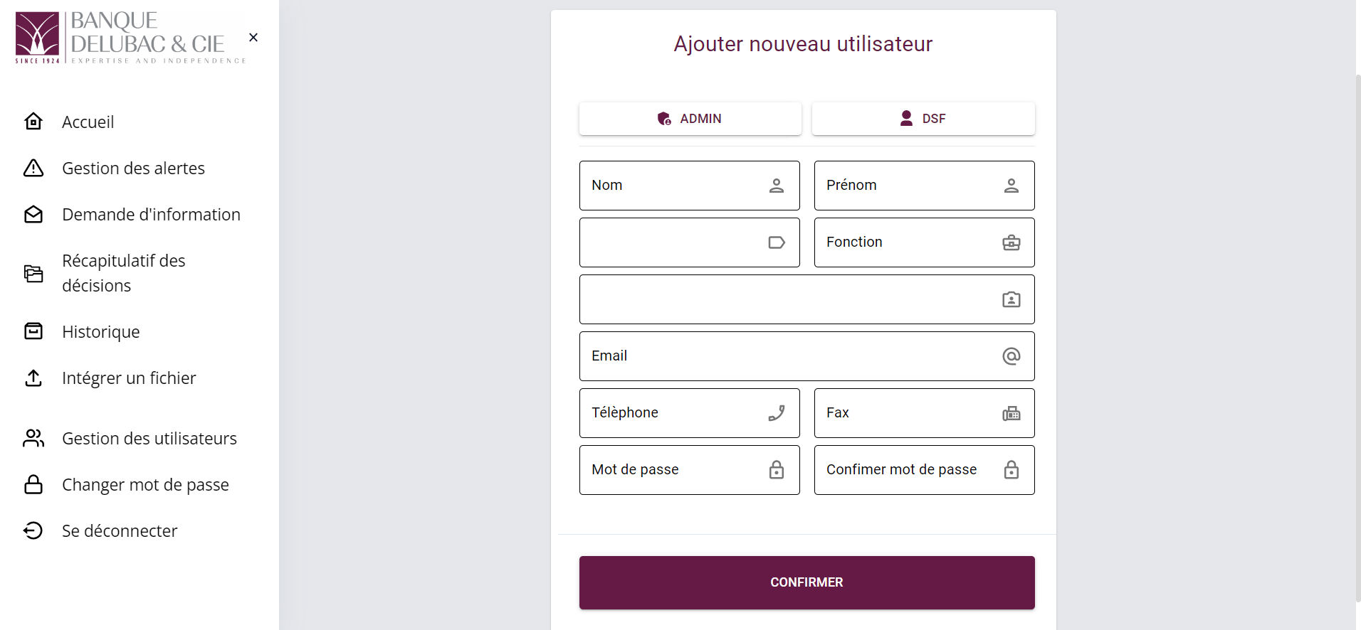

Slide 21
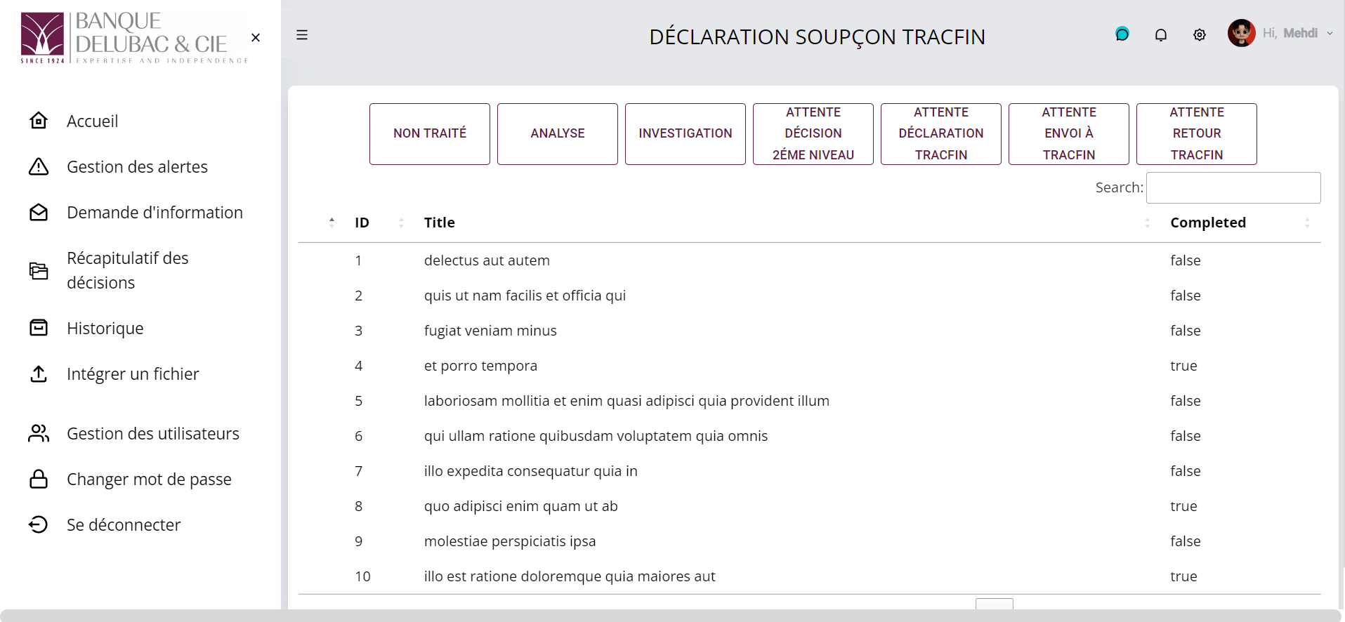

Slide 22
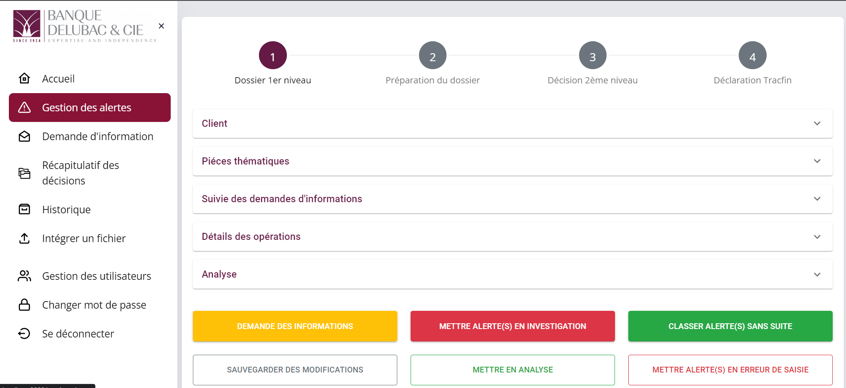

Slide 23
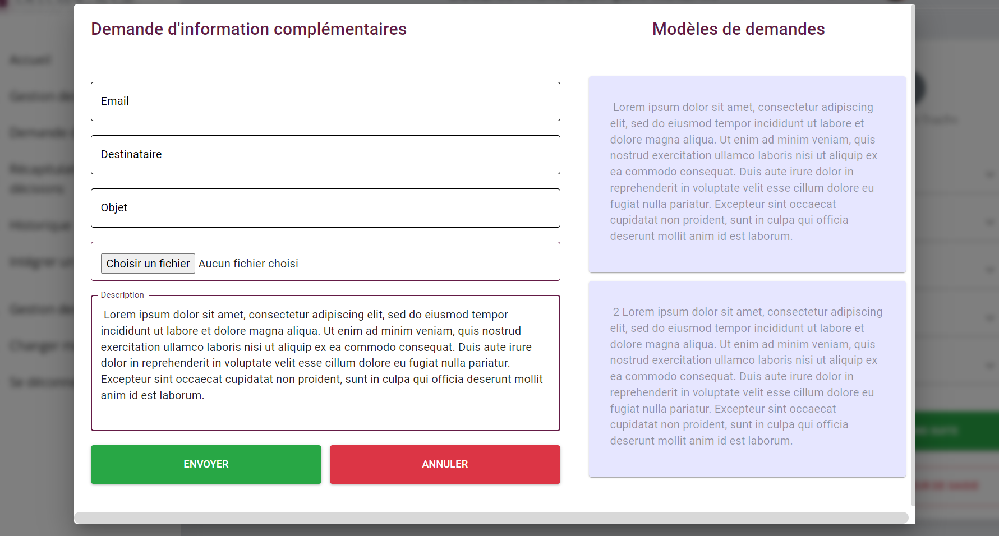

Slide 24
Conclusion

Slide 25
Conclusion
Notre projet de Fin d’année consiste à créer une application pour la gestion des alertes bancaires.
Notre Application répond aux exigences du cahier de charge, mais comme toute autre application, elle nécessite certainement des améliorations et de bonification.
L’application web que nous avons développé pourrait être enrichie par des fonctionnalités avancées telles que le coté backend.

Slide 26

Merci de votre attention

